Slide 1
BÀI 14
NAM CHÂM

Slide 2
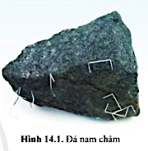
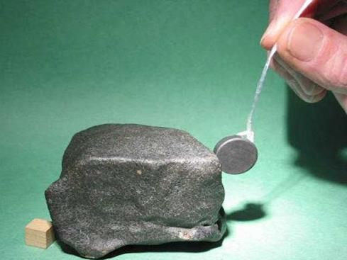
Lấy các ví dụ cụ thể về nam châm trong đời sống mà các con đã thấy

Slide 3
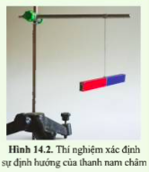
I. Sự định hướng của thanh nam châm.
THÍ NGHIỆM
+ Treo thanh nam châm bằng một đoạn dây mảnh vào một giá đỡ sao cho nam châm không chịu lực tác dụng bên ngoài.
+ Khi thanh nam châm nằm yên, đánh dấu lại hướng trục dài của nó.
+ Xoay thanh nam châm lệch khỏi hướng vừa xác định, buông tay. Khi nam châm đã nằm yên trở lại, xác định xem nó có nằm theo hướng như ban đầu hay không.

Slide 4
I. Sự định hướng của thanh nam châm.
- Thanh nam châm được treo tự do luôn nằm theo một hướng xác định.
- Khi được để tự do, thanh nam châm nằm dọc theo hướng nam bắc địa lí.

Slide 5
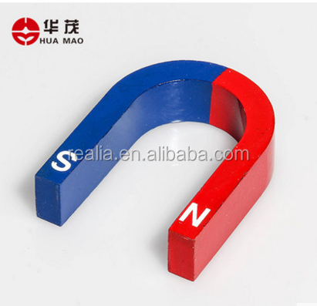
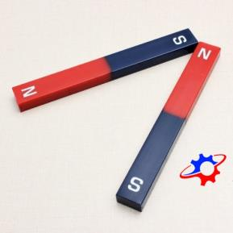
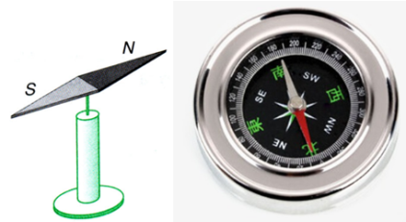
I. Sự định hướng của thanh nam châm.
Lấy ví dụ về các nam châm mà con thường dùng
MỘT SỐ LOẠI NAM CHÂM THƯỜNG GẶP

Slide 6
I. Sự định hướng của thanh nam châm.
- Đầu nam châm hướng về phía cực Bắc của Trái Đất được gọi là cực từ bắc, kí hiệu N (North). Thường được tô màu đỏ.
Đầu còn lại của nam châm là cực từ nam, kí hiệu S (South). Thường được tô màu xanh.
- Khi khoa học công nghệ phát triển, con người đã nghiên cứu bản chất của nam châm và tạo ra nam châm có kích thước và hình dạng khác nhau: nam châm thẳng, nam châm chữ U, kim nam châm, ……..

Slide 7
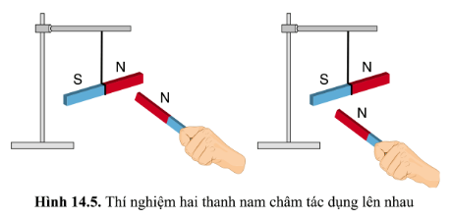
II. Nam châm tác dụng lên vật làm từ các vật liệu khác nhau
1. Nam châm tác dụng lên nam châm
b. Tiến hành:
1. Treo nam châm A lên giá đỡ bằng sợi dây mảnh.
2. Khi nam châm A nằm cân bằng:
- Đưa cực từ Bắc của nam châm B lại gần cực từ Bắc của nam châm A.
- Đưa cực từ Nam của nam châm B lại gần cực từ Bắc của nam châm A
a. Dụng cụ:
- 2 thanh nam châm thẳng (đánh dấu A, B)
- Giá đỡ
- Sợi dây mảnh

Slide 8
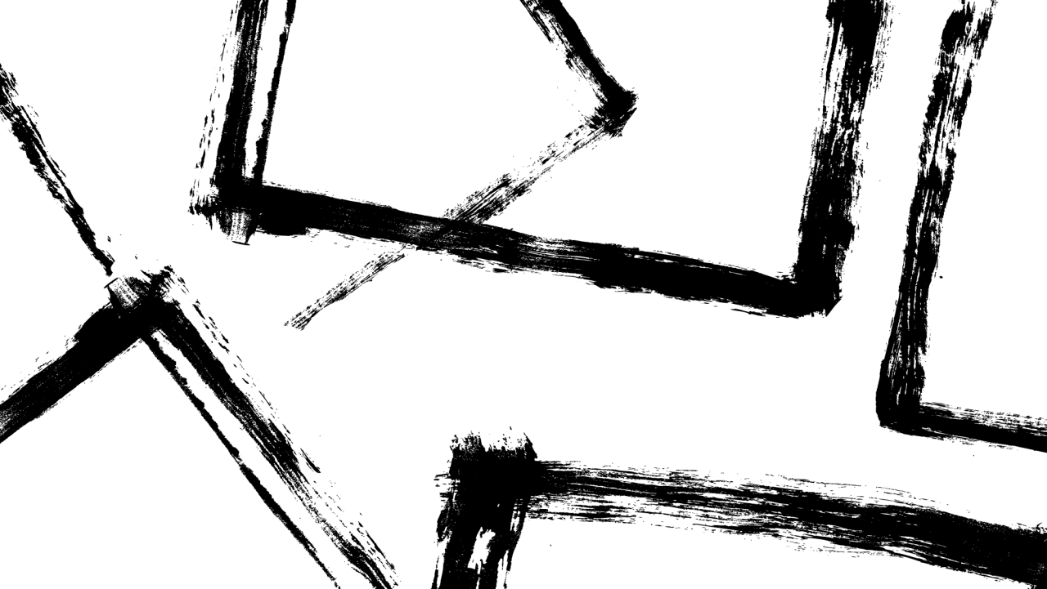
PHIẾU HỌC TẬP SỐ 1
Bảng 1
1) Nam châm tác dụng lên nam châm khác như thế nào?
…………………………………………………………………………………………………………………………………………………………………………………………………………………………………………………………………………………………………………
Cực từ của nam châm | Đẩy nhau | Hút nhau
Các cực cùng tên
Các cực khác tên

Slide 9
II. Nam châm tác dụng lên vật làm từ các vật liệu khác nhau
1. Nam châm tác dụng lên nam châm
Kết luận
Khi đưa từ cực của hai nam châm lại gần nhau:
Các từ cực cùng tên thì đẩy nhau;
Các từ cực khác tên thì hút nhau.
Lực từ là lực hút hoặc đẩy giữa các thanh nam châm

Slide 10
II. Nam châm tác dụng lên vật làm từ các vật liệu khác nhau
2. Nam châm tác dụng các vật
Nam châm tác dụng lên tất cả các vật hay chỉ 1 vài vật?
b. Tiến hành:
1. Lần lượt đưa các từ cực của nam châm lại gần mỗi vật.
2. Ghi các kết quả vào phiếu học tập số 2
3. Trả lời câu hỏi số 2
a. Dụng cụ:
- 1 thanh nam châm thẳng
- Các vật dụng: cục tẩy, quyển vở, chìa khóa, kẹp giấy, bút chì

Slide 11
Bảng 2
PHIẾU HỌC TẬP SỐ 2
Vật dụng | Tương tác với nam châm |  | Vật liệu tương ứng
 | Có | Không
Cục tẩy |  |  | Cao su
Quyển vở |  |  | Giấy
Chìa khoá |  |  | Đồng
Kẹp giấy |  |  | Sắt
Bút chì |  |  | Gỗ
2) Nam châm tác dụng lên các vật khác như thế nào?
……………………………………………………………………………………………………………………………………………………………………………………………………………………………………………....

Slide 12
II. Nam châm tác dụng lên vật làm từ các vật liệu khác nhau
2. Nam châm tác dụng lên các vật
Kết luận
Nam châm hút được các vật làm bằng vật liệu từ: sắt, thép, niken, coban....;
Nam châm hầu như không hút các vật được làm từ đồng, nhôm và các kim loại không thuộc vật liệu từ.

Slide 13
HOẠT ĐỘNG 3:
LUYỆN TẬP

Slide 14
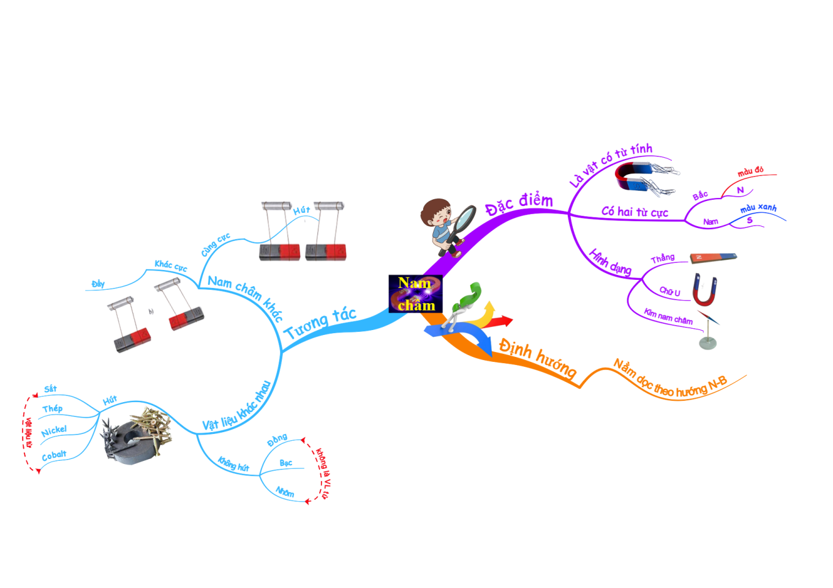
HOẠT ĐỘNG 2:
HÌNH THÀNH KIẾN THỨC

Slide 15
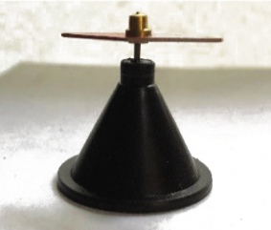
LUYỆN TẬP 1
Khi được tự do, kim nam châm này nằm dọc theo hướng địa lí nam bắc. Cực từ bắc của nam châm hướng về phía cực Bắc của Trái Đất, cực từ nam của nam châm hướng về phía cực Nam của Trái Đất.

Slide 16
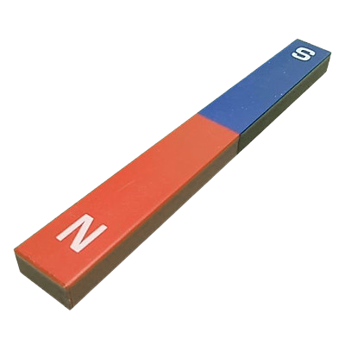
A
B
Hút
Đẩy
N
S
S
N
LUYỆN TẬP 2

Slide 17
HOẠT ĐỘNG 4:
VẬN DỤNG

Slide 18
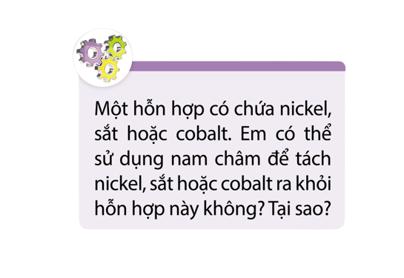
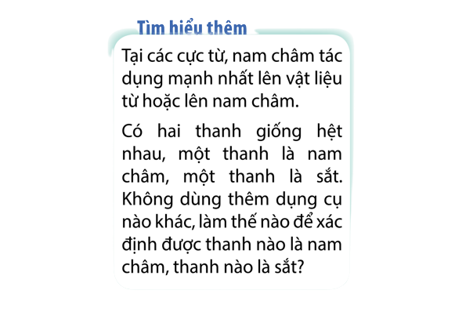
HOẠT ĐỘNG 3:
LUYỆN TẬP
NHÓM 1
NHÓM 2

Slide 19
NHÓM 1
Giả sử thanh A là nam châm, thanh B là sắt. Đưa một đầu của thanh A lại gần trung điểm (điểm chính giữa) của thanh B nếu:
+ Thanh A và thanh B hút nhau mạnh thì chứng tỏ điều giả sử là đúng. Vì ở 2 đầu cực của nam châm tác dụng mạnh lên các vật liệu từ hoặc lên nam châm.
+ Thanh A và thanh B hút nhau rất yếu chứng tỏ thanh A phải là sắt, thanh B là nam châm. Vì thanh B là nam châm nên tại các cực từ nam châm tác dụng mạnh nhất còn ở điểm chính giữa của nó thì tác dụng lên các vật liệu từ hoặc lên nam châm rất yếu.

Slide 20
NHÓM 2
Vì cả ba chất này đều bị nam châm hút.
Do đó, có thể tách cả ba chất ra cùng một lúc, nhưng không thể tách riêng biệt từng chất.

Slide 21
AI NHANH HƠN
GIẢI CỨU
VỤN SẮT

Slide 22
GIẢI CỨU VỤN SẮT
- Hai đội chơi, mỗi đội 5 – 7 thành viên.
- Có một hỗn hợp lớn bao gồm: vụn sắt, vụn nhôm, cát, gạo, mùn cưa…
- Hãy tách các vụn sắt ra khỏi hỗn hợp trên, đội nào hoàn thành nhanh nhất và tách được hết các vụn sắt thì chiến thắng.
Thời gian trong khoảng 5 phút.

Slide 23


